Slide 1
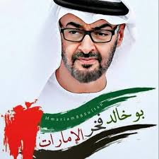
الحصة
الأولى

Slide 2
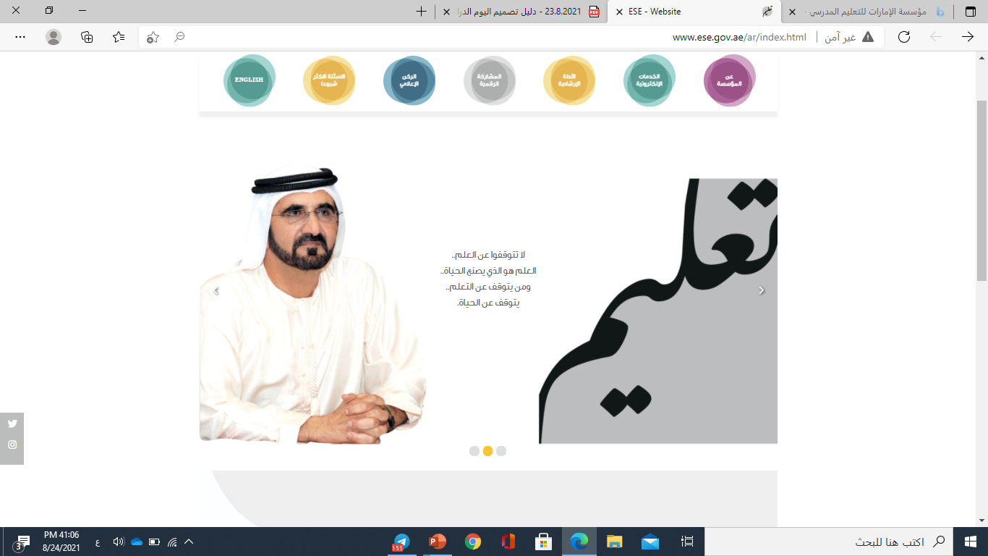
لا تتوقفوا عن العلم
العلم هو الذي يصنع الحياة
ومن يتوقف عن العلم
يتوقف عن الحياة

Slide 3
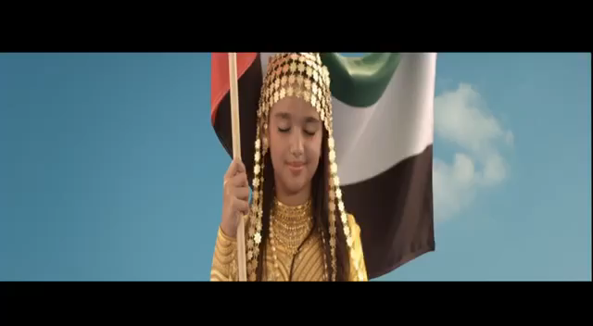

Slide 4
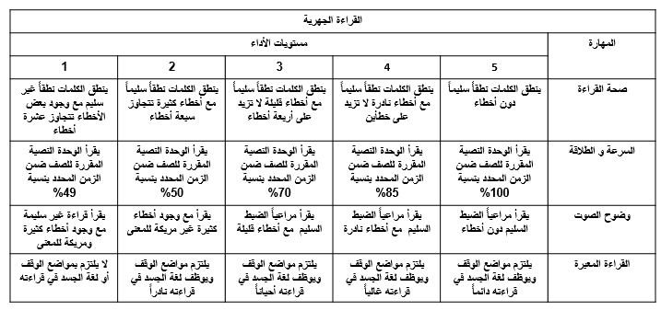


للحصول على أعلى درجة

Slide 5
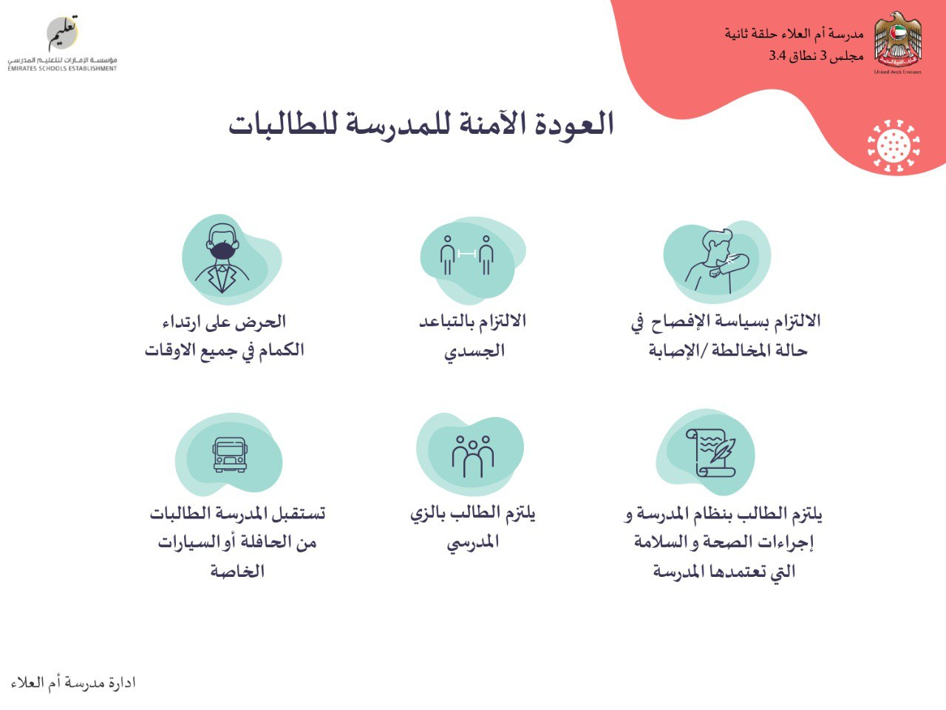
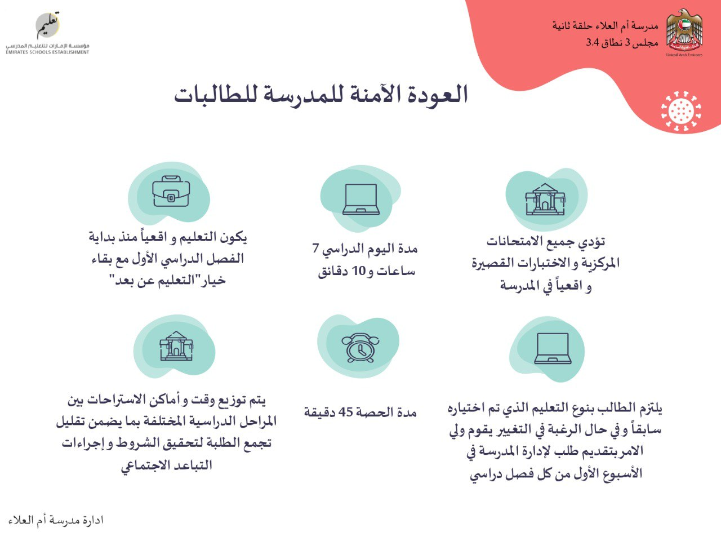
قواعد
التعلم

Slide 6
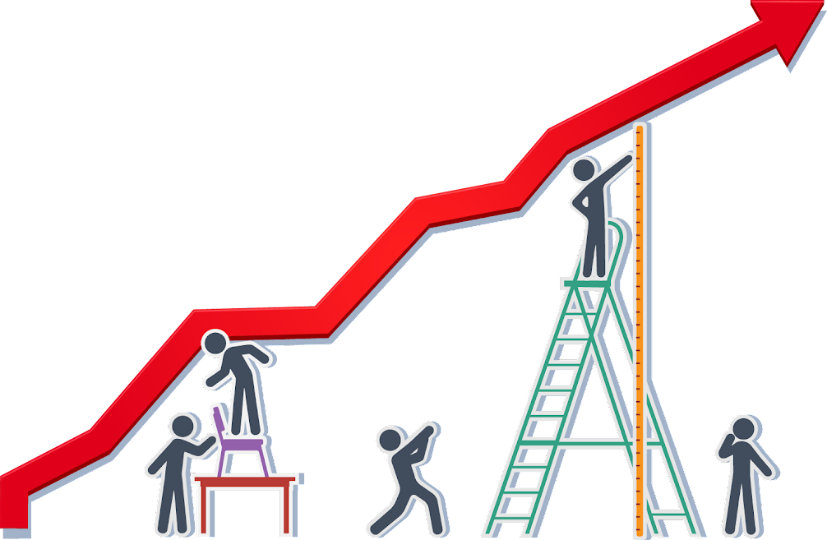
تأشيرة الخروج
سير الحصة الدرسية
الواجب
حل أسئلة الكتاب
استراتيجيات
التعلم
التقويم البنائي
التقويم القبلي
نواتج التعلم
عنوان الدرس
التهيئة الحافزة
النشيد الوطني
والإذاعة المدرسية

Slide 7

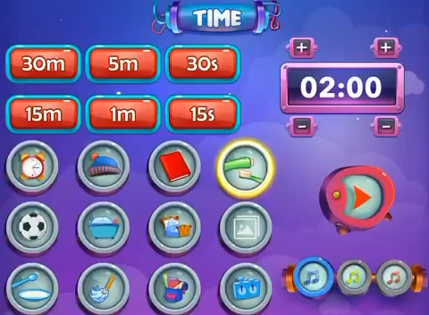
التهيئة الحافزة
ما خصائص السيرة الذاتية والسيرة الغيرية؟
هيا لنتنافس ونكتب إجاباتنا في برنامج الـ
padlet

Slide 8
ما أهم النقاط المذكورة في الفيديو السابق ؟
هيا لنتنافس ونكتب إجاباتنا في برنامج الـ
padlet
التهيئة
الحافزة
( لمدة دقيقتين )

Slide 9

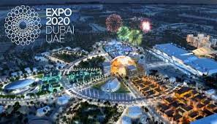
الحصة الأولى
إكسبو المعرض العالمي
نص معلوماتي
إعداد الأستاذة
فاطمة الرميثي
2023
يستغرق تنفيذ هذا الدرس ثلاث حصص

Slide 10
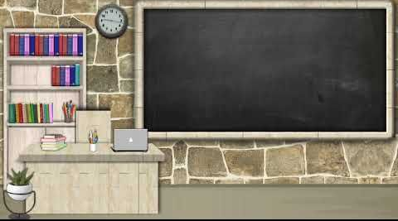

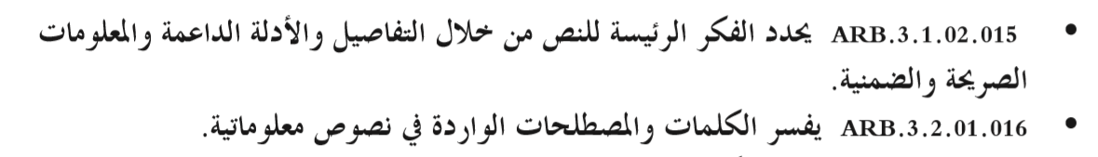

نواتج التعلم

Slide 11
بعد قراءتكَ للنص قبل الحصة :
من الشخصية التي ذكرت في درس سرد الذات؟
التقويم
القبلي
صاحب السمو الشيخ الدكتور – سلطان بن محمد بن صقر القاسمي – حاكم إمارة الشارقة
هيا لنتنافس ونكتب إجاباتنا في برنامج الـ
padlet
( لمدة دقيقتين )

Slide 12
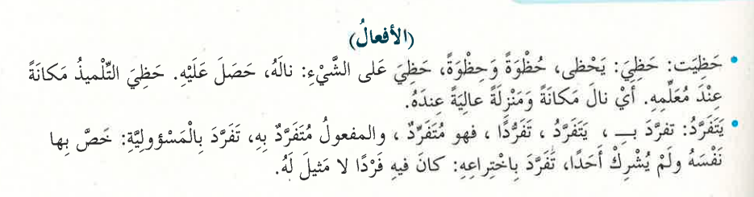
اختر مفردة من المفردات واستخدمها في جملة مفيدة في المحادثة

Slide 13

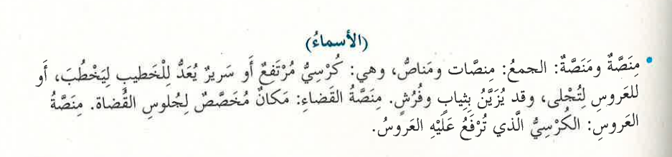

Slide 14
ناتج التعلم : أن نفسر كلمات النص الشعري / الأدبي ، ونستنتج الدلالات التعبيرية الإيحائية والمجازية فيه .
في أثناء قراءة النص :
  اقرأ القصة الآتية قراءة متمعنة قبل الحصة الأولى ، وحاول تعرف معاني الكلمات التي تحتها خط من خلال السياق .
أجب عن الأسئلة المثبتة في هوامش القصة .

Slide 15
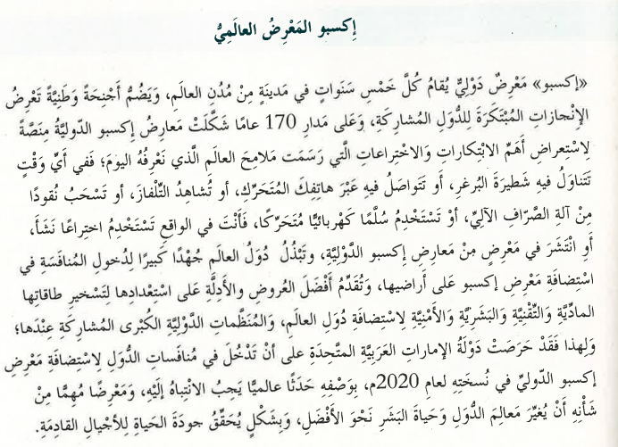
ما هي المعارض وما الهدف منها؟
المعارض أحداث عالمية تنظمها الدول وهي فرصة لتقديم الاختراعات وغيرها

Slide 16
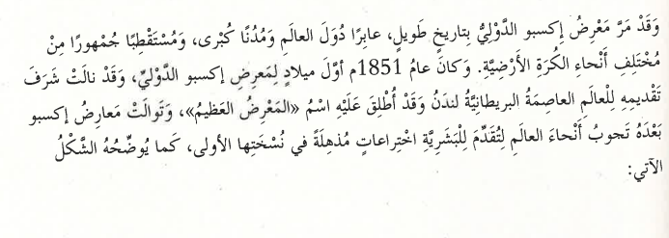
تسعى الدول في المعارض لتقديم أفضل الممارسات وإقامة المشارع المفيدة

Slide 17
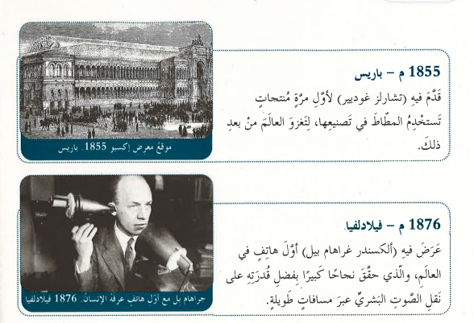

Slide 18

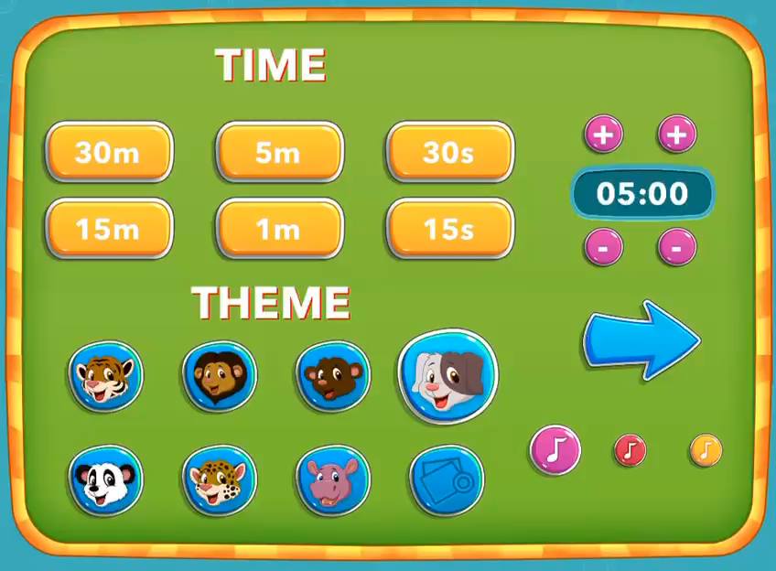
هيا لنحل أنشطة الكتاب ونطبق استراتيجية العمل التعاوني
( صفحة 120)
( لمدة خمس دقائق )

Slide 19
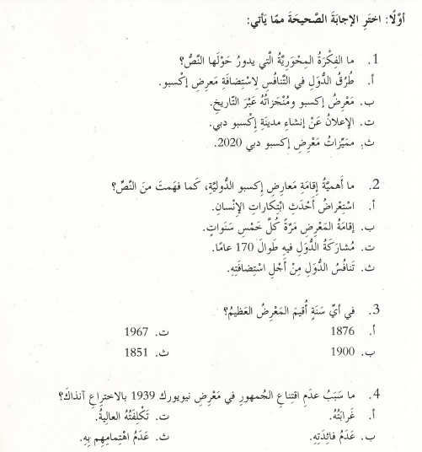

Slide 20
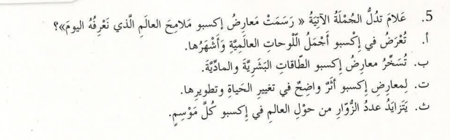

Slide 21
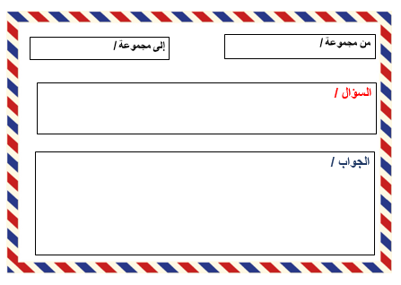



بطاقة الخروج
EXIT CARD
التقويم الختامي

Slide 22

https://wordwall.net/ar/resource/22274546/%D8%A5%D9%83%D8%B3%D8%A8%D9%88-%D8%AF%D8%A8%D9%8A-2020

Slide 23

الحصة
الثانية

Slide 24
لا تتوقفوا عن العلم
العلم هو الذي يصنع الحياة
ومن يتوقف عن العلم
يتوقف عن الحياة

Slide 26
للحصول على أعلى درجة

Slide 27
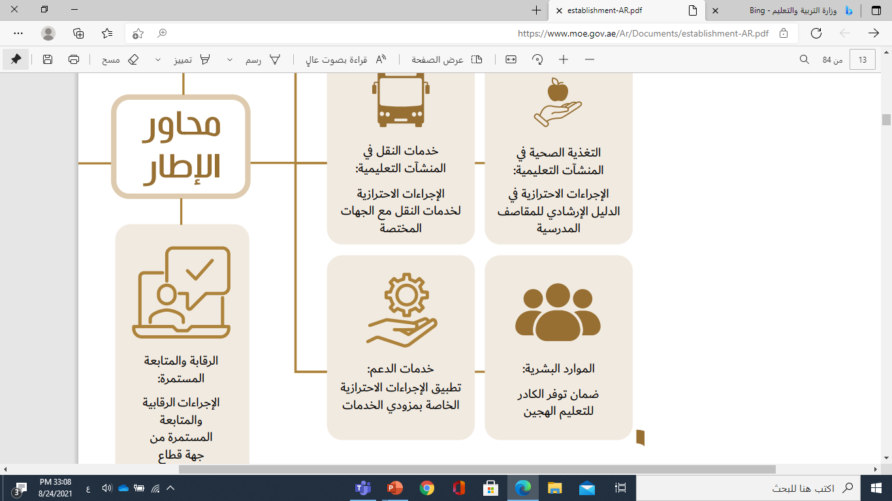
اليــوم :
التاريخ : 2021 م
1443 هـ
العدد الكلي :
الحضور :
الغياب :

Slide 28
قواعد
التعلم

Slide 29
تأشيرة الخروج
سير الحصة الدرسية
الواجب
حل أسئلة الكتاب
استراتيجيات
التعلم
التقويم البنائي
التقويم القبلي
نواتج التعلم
عنوان الدرس
التهيئة الحافزة
النشيد الوطني
والإذاعة المدرسية

Slide 30
التهيئة الحافزة
https://wordwall.net/ar/resource/17724147/%D8%A5%D9%83%D8%B3%D8%A8%D9%88-2020

Slide 31
الحصة الثانية
إكسبو دبي
نص معلوماتي
إعداد الأستاذة
فاطمة الرميثي
2023
يستغرق تنفيذ هذا الدرس ثلاث حصص

Slide 32
نواتج التعلم

Slide 33
بعد قراءتكَ للنص قبل الحصة :
ماهي مدة إكسبو ؟
التقويم
القبلي
ستة أشهر
هيا لنتنافس ونكتب إجاباتنا في برنامج الـ
padlet
( لمدة دقيقتين )

Slide 34
ناتج التعلم : أن نفسر كلمات النص الشعري / الأدبي ، ونستنتج الدلالات التعبيرية الإيحائية والمجازية فيه .
في أثناء قراءة النص :
  اقرأ القصة الآتية قراءة متمعنة قبل الحصة الأولى ، وحاول تعرف معاني الكلمات التي تحتها خط من خلال السياق .
أجب عن الأسئلة المثبتة في هوامش القصة .

Slide 35
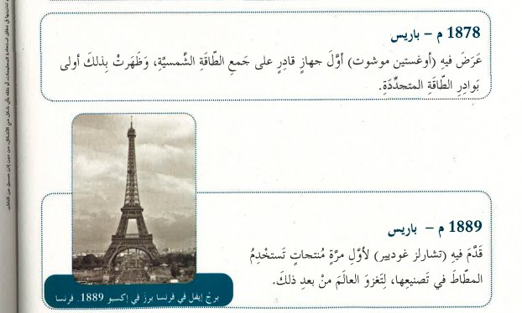

Slide 36
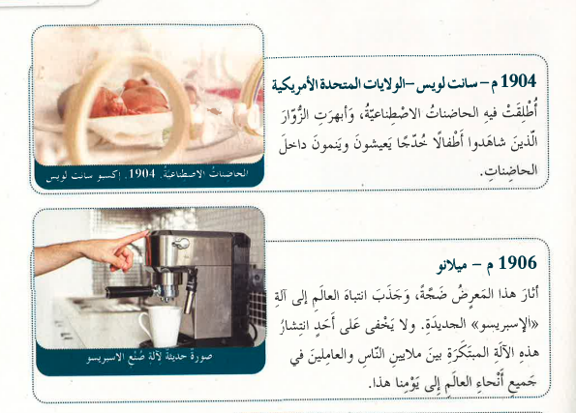

Slide 37
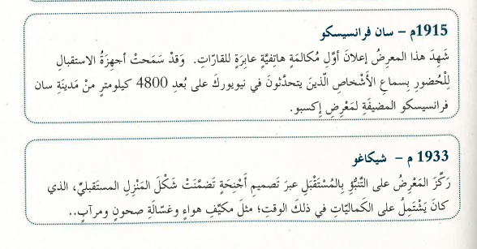

Slide 38
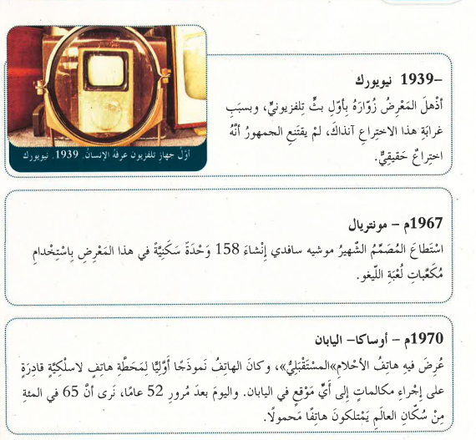

Slide 39

اختر التركيب من العبارات الآتية
ب
التطور والإنسان
أ
مدينة أفضل لحياة أفضل
ث
الإنسان في عصر الفضاء
ت
تواصل العقول وصنع العقول
>
tekhnologic

Slide 40
هيا لنحل أنشطة الكتاب ونطبق استراتيجية العمل التعاوني
( صفحة 120)
( لمدة خمس دقائق )

Slide 41
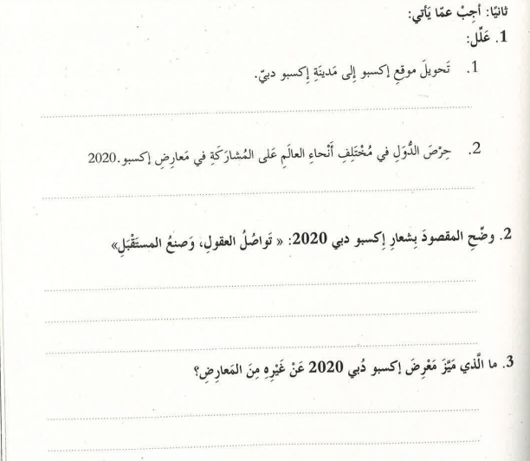
بسبب بناه التحتية وابتكاراته تطبيقا حيا للمدن المستقبلية
لأن المعارض تعد فرصة لها لتقديم الاختراعات وواجهة تكنولوجية وصناعية
فتح آفاق جديدة للناس والمجتمعات وتوفير الكثير من الفرص في كل مكان في جو يسوده السلام والتفاهم
حرصه على تصميم المباني المحافظة على البيئة

Slide 42
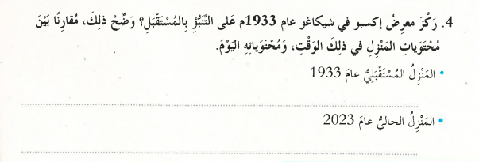
الذي كان يشتمل على الكماليات في الوقت ، مثل مكيف هواء وغسالة صحون مرآب
هو نفس التصور السابق لمعرض شيكاغو

Slide 43

بطاقة الخروج
EXIT CARD
التقويم الختامي

Slide 44
https://wordwall.net/ar/resource/2749693/%D9%85%D8%B9%D8%B1%D8%B6-%D8%A7%D9%83%D8%B3%D8%A8%D9%88-%D8%AF%D8%A8%D9%8A

Slide 45
الحصة
الثالثة

Slide 46
لا تتوقفوا عن العلم
العلم هو الذي يصنع الحياة
ومن يتوقف عن العلم
يتوقف عن الحياة

Slide 48
للحصول على أعلى درجة

Slide 49
اليــوم :
التاريخ : 2021 م
1443 هـ
العدد الكلي :
الحضور :
الغياب :

Slide 50
قواعد
التعلم

Slide 51
تأشيرة الخروج
سير الحصة الدرسية
الواجب
حل أسئلة الكتاب
استراتيجيات
التعلم
التقويم البنائي
التقويم القبلي
نواتج التعلم
عنوان الدرس
التهيئة الحافزة
النشيد الوطني
والإذاعة المدرسية

Slide 52
التهيئة الحافزة
من المتوقع أن يصل عدد الدول المشاركة في اكسبو دبي إلى
ب
150أكثر من
أ
192أكثر من
ث
200أكثر من
ت
193أكثر من
>
tekhnologic

Slide 53
الحصة الثالثة
إكسبو دبي
نص معلوماتي
إعداد الأستاذة
فاطمة الرميثي
2023
يستغرق تنفيذ هذا الدرس ثلاث حصص

Slide 54

التقويم
القبلي
آ | ف | ا | ق | ا
ا | ت | س | ا | س
ك | د | ا | ك | ت
م | ب | ر | ت | د
ع | ي | و | ف | ا
ر | ب | ق | ا | م
ض | ر | ا | ء | ة
ابحث في الصندوق عن الكلمات المطلوبة ،
ثم كون من الحروف المتبقية كلمة مناسبة.
(استدامة ، ساروق ، معرض ، اكتفاء ، آفاق ، دبي )
الكلمة المفقودة : .....................
ابتكار
يعد موقع ساروق الحديد الأثري من المواقع الأثرية الفريدة والهامة التي تم الكشف عنها في دولة الإمارات ، باعتباره أحد المراكز الرئيسية لصهر النحاس وتصنيع الأدوات والأواني المتنوعة في المنطقة منذ بداية العصر الحديدي

Slide 55
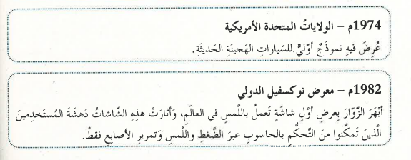
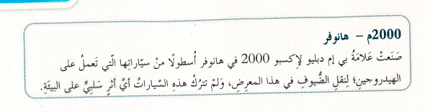

Slide 56
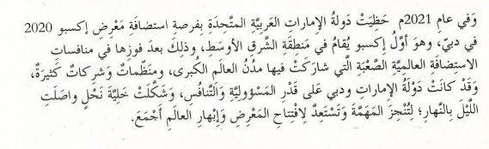

Slide 57
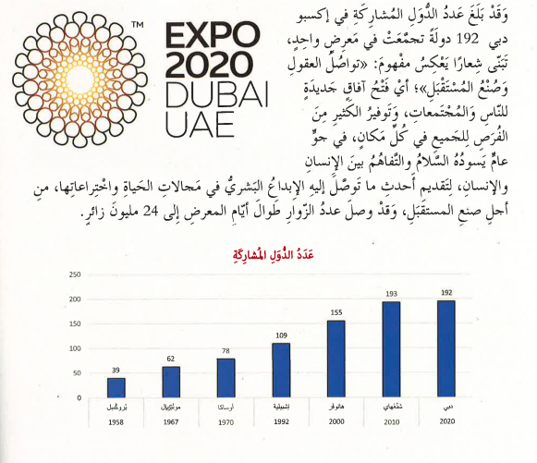
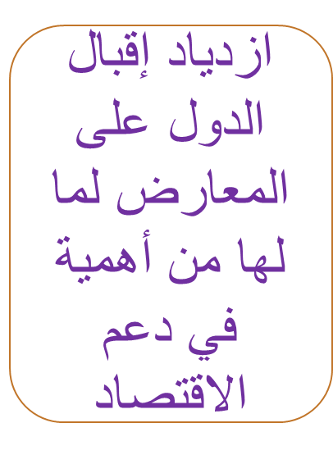

Slide 58
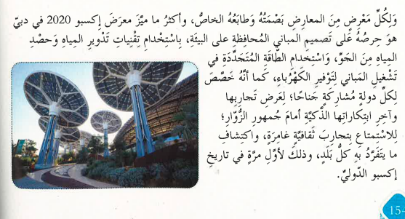

Slide 59
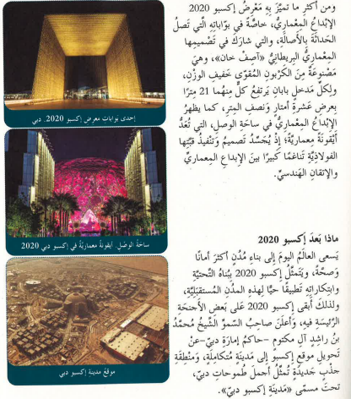

Slide 60
هيا لنحل أنشطة الكتاب ونطبق استراتيجية العمل التعاوني
( صفحة 120)
( لمدة خمس دقائق )

Slide 61
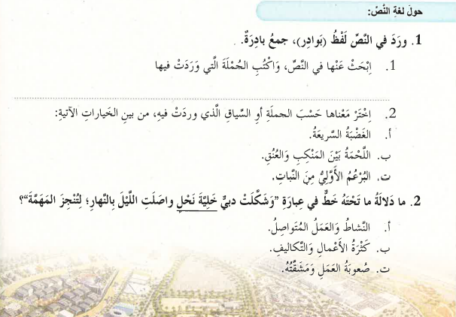
وظهرت بذلك بوادر الطاقة المتجددة

